Slide 1



Administración de Servicios y Centro de Operaciones
Especificación 01065
Medio Ambiente, Seguridad y Salud
Para la Construcción Y Contratistas de Servicios
Lo Que Los Supervisores Necesitan Saber
^{Revisión: Julio 23, 2007}
Sandia is a multiprogram laboratory operated by Sandia Corporation, a Lockheed Martin Company, for the United States Department of Energy’s National Nuclear Security Administration under Contract DE-AC04-94AL85000.

Slide 2
Historial de Cambios
Especificación ES&H 01065: Junio 27, 2007
  1.11 Identificación del Sitio de Trabajo (Página 16)
  B. Identificación de Riesgos con Señalamientos y Barricadas:
  Clarificación de los requerimientos:
    Advertir al personal de la contratista y visitantes del sitio de los riesgos específicos de trabajo
    Comunicar la información pertinente al personal ajeno a la construcción en los alrededores del sitio

Slide 3
Historial de Cambios
Especificación ES&H 01065: Junio 27, 2007
  3.02 Atención Médica y Protección para la Salud (Página 21)
  B. Programa de Higiene Industrial de la Contratista
  4. Supervision y Monitoreo de Cumplimiento de SNL
    SNL tiene la autoridad de realizar investigaciones razonables durante la supervision
    Incluye pero no se limita a: muestreo ambiental (área) y proveer dispositivos/equipo de muestreo personal para medir/monitorear la exposición
    Los resultados del monitoreo deberán ser proveídos a la contratista

Slide 4
Objetivos del Entrenamiento de la Especificación ES&H
Especificación 01065 Objetivos del Entrenamiento
  Al término de este entrenamiento, los supervisores y los oficiales de seguridad tendrán conocimiento específico de los requerimientos del medio ambiente, seguridad y salud para desempeñar trabajos de construcción y servicios en los Laboratorios Nacionales Sandia.

Slide 5
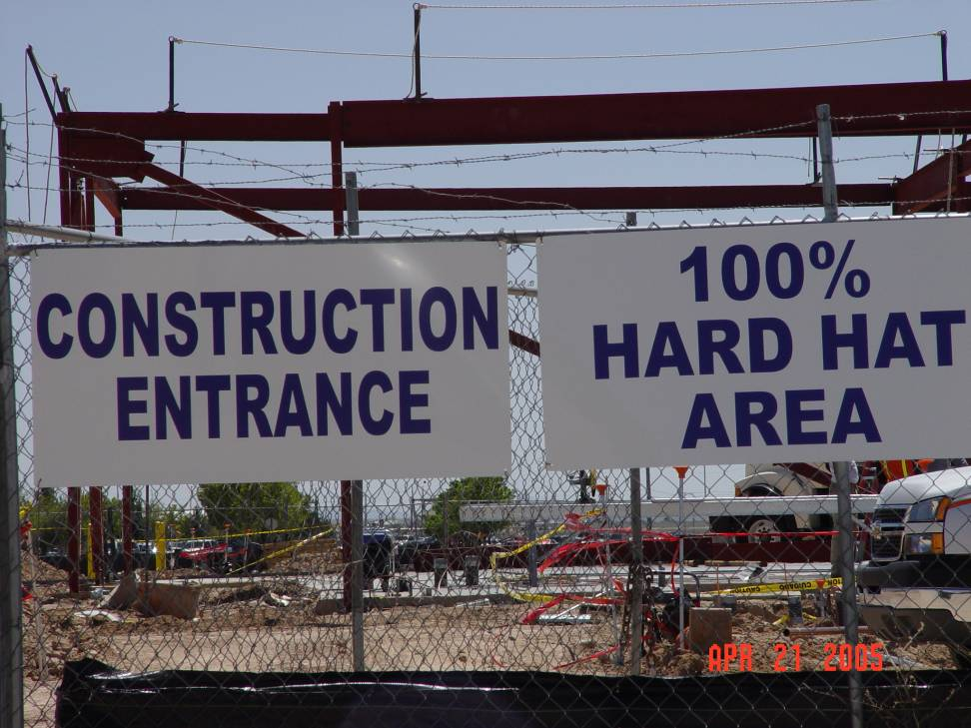
Que es la Especificación 01065 de ES&H?
La Especificación de FMOC 01065 ES&H está incluída en todos los Contratos de Construcción y Servicios de FMOC y requerimientos de ES&H que apliquen a los empleados de la Contratista Principal, Subcontratistas y Proveedores que desempeñen trabajos de construcción y servicio para FMOC.

Slide 6
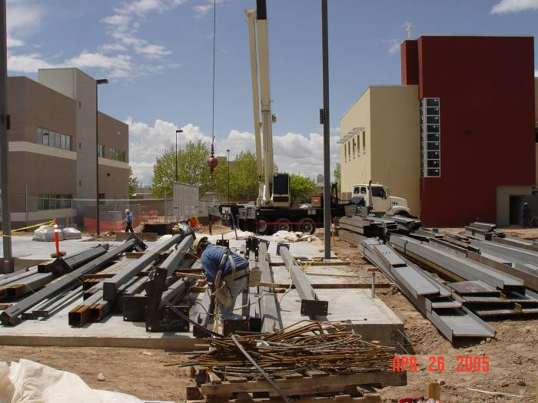
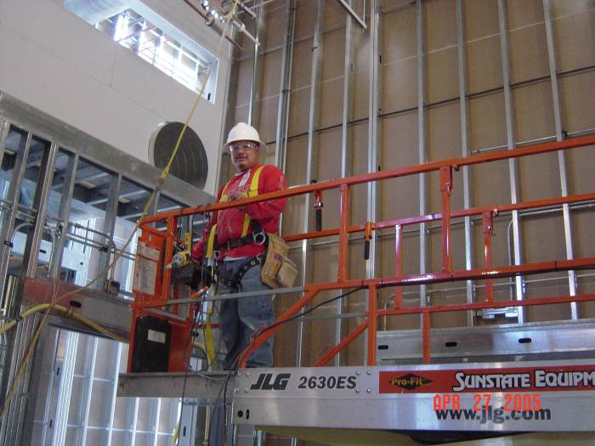
Lo Que los Supervisores y Oficiales de Seguridad de la Contratista Necesitan Saber
Los requerimientos de la Especificación de FMOC 01065 ES&H proveen los requerimientos para:
  Proteger la seguridad y la salud de los trabajadores, visitantes, y el público
  Proteger el medio ambiente y la propiedad

Slide 7
Requerimientos Aplicables
La Especificación FMOC 01065 Requiere Cumplimiento con:
  TODAS las Leyes y Regulaciones Gubernamentales, Federales, Estatales, y Locales
  OSHA 29 CFR 1910 Estandares de Seguridad Ocupacional y Salud y/o OSHA 29 CFR 1926 Regulaciones de Seguridad y Salud para la Construcción
  Asosiación Nacional de Protección contra Incendios (NFPA por sus siglas en inglés), Código Eléctrico Nacional y los Requerimientos Estandares de Seguridad para los Centros de Trabajo de los Empleados
  El Instituto Americano Nacional de Estandares (ANSI por sus siglas en inglés) Equipo de Protección Personal
  Sociedad Americana de Ingenieros Mecánicos (ASME por sus siglas en inglés)
  Agencia de Protección al Medioambiente (EPA por sus siglas en inglés) Administración de Aguas Residuales para Actividades de la Construcción
  Confederación Americana Gubernamental de Higienistas Industriales (ACGIH por sus siglas en inglés)
  ANSI Soldadura, Corte, y Procesos Asociados
  ANSI Prácticas de Protección Respiratoria
  ANSI Uso Seguro de Lásers

Slide 8
Quién es Quién en Sandia?
Representante de Contratos de Sandia (SCR): Persona autorizada para actuar como representante oficial de SNL con el propósito específico de administrar Contratos. El SCR es la única persona que puede obligar legalmente a SNL para el uso de fondos, cambio de actividad, cambiar el nivel de esfuerzo, cambiar términos y condiciónes, negociar, y firmar documentos legalmente comprometidos con SNL.
Delegado Representante de Sandia (SDR) – Persona autorizada para revisar, inspeccionar, y aceptar el trabajo.
Observante de Construcción de Sandia (SCO) – Representante de campo que monitorea, documenta, y reporta el avance, calidad, y seguridad.
Gerente de Proyecto de Sandia (SPM) – Persona responsable de revisar y aceptar el Plan Específico de Seguridad del Contrato de la Contratista.
Equipo de Apoyo al Medio Ambiente, Seguridad y Salud – Apoya al SDR, SCO, y al SPM para resolver asuntos asociados con el desempeño de Seguridad de las contratistas.

Slide 9
Control de Calidad
Sequencia de Requerimientos: La Contratista Principal deberá comunicar la sequencia de los requerimientos en la Especificación 01065 a los subcontratistas (todos los niveles)
Oficial de Seguridad del Contrato
  Deberá asegurar cumplimiento e implementación de el CSSP
  Deberá cumplir con los requisitos de educación, experiencia y conocimiento
  Asegurar que la persona competente sea identificada cuando se requiera y se encuentre en el sitio en todo momento cuando el trabajo requiera una persona competente.
Superintendente ó Delegado
  Supervisar directamente en todo momento los trabajos durante los períodos activos de construcción
  Realizar inspecciones diarias de seguridad y corregir incumplimiento con el CSSP

Slide 10
Control de Calidad (continuación)
La Contratista Principal deberá informar a sus empleados, Subcontratistas, y Proveedores de los riesgos y medidas de protección
Todos los trabajadores que se desempeñen en la construcción ó actividades de servicios deberán cumplir con el siguiente etrenamiento antes de recibir un gafete:
  OSHA 10-Horas
  Especificación Estandard, Sección 01065, ES&H para Contratos de Construcción y Servicios
  El CSSP de la Contratista Principal

Slide 11
Contrato – Plan Específico de Seguridad
La Contratista Principal debe remitir Un Plan Específico de Seguridad (CSSP por sus siglas en inglés) a FMOC para ser revizado y aceptado antes de comenzar las actividades de trabajo. El CSSP deberá:
  Indicar la naturaleza del trabajo, los riesgos potenciales y su mitigación ó como los trabajadores deberán protegerse de dicha actividad.
  Todos los requerimientos y recomendaciones en la Evaluación de Riesgos en el Sitio de Trabajo (JSHE por sus siglas en inglés) deberá ser considerado parte de el CSSP al menos que algún control/mitigación del riesgo alterno sea remitido para revisión y aprobación.
  Los Planes de Seguridad de las Sub-contratistas deberán ser incorporadas en el CSSP de la Contratista Principal.
  Identificar métodos para informar a los trabajadores el trabajo, riesgos asociados con el trabajo y como serán protegidos los trabajadores.
  Mantener un a copia del CCSP aceptado en el sitio junto a la documentación de entrenamiento.
  Cambios en el trabajo ó riesgos adicionales requieren que los controles séan actualizados para ser revisados, y aceptados.

Slide 12
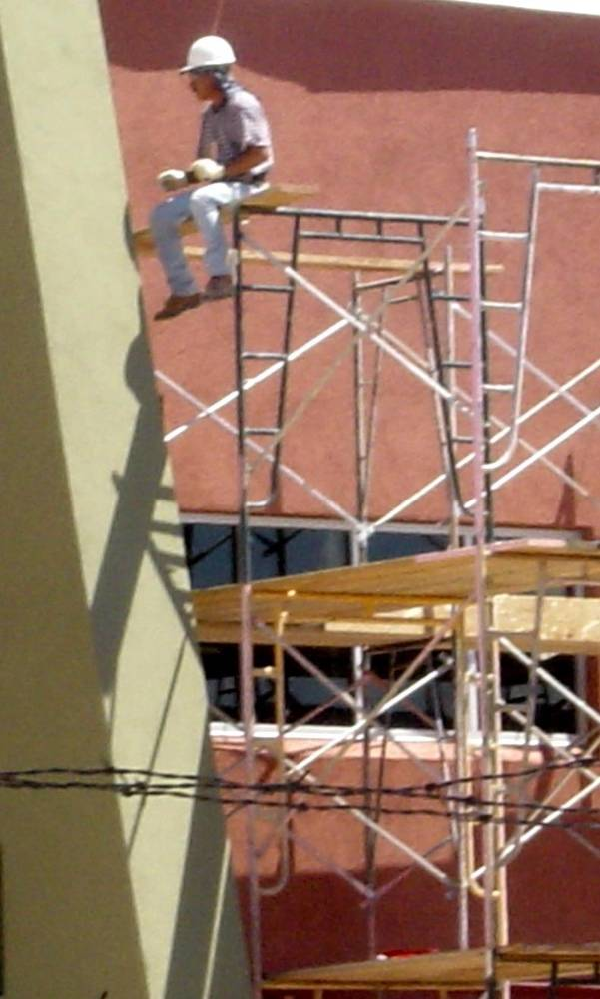
Suspensión de Trabajo
Asegurarse que todos los trabajadores sepan de su responsabilidad de detener un trabajo cuando observen una acción insegura e identifiquen que representa un riesgo inminente a los trabajadores, visitantes, el publico, o el medio ambiente y la propiedad.

Slide 13
Orden para DETENER el Trabajo
Orden para detener el trabajo que afecte una cuadrilla por un período mayor de una (1) hora deberá darsele seguimiento formal por escrito atraves de una Orden para Detener el Trabajo. El trabajo podrá reinicarse únicamente con una orden por escrito de el SCR.
La Orden para Detener el Trabajo deberá incluír la siguiente información:
  Fecha y Hora en que se detuvo el trabajo.
  Razón por la cuál se detuvo el trabajo.
  Requerimientos para la Contratista para reiniciar el trabajo.
  Fecha y Hora en que SNL espera las acciones correctivas cumplidas, de ser requeridas.
Reinicio de Trabajo: El SCR deberá proveer una orden escrita para reiniciar el trabajo que incluye lo siguiente:
  Referencia de la Orden para Detener el Trabajo.
  Razón por la cuál se detuvo el trabajo.
  Condiciones para reiniciar actividades.
  Especificar fecha y hora en que se reinicie el trabajo.

Slide 14
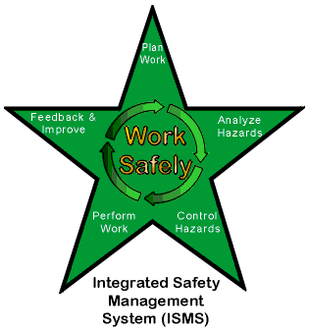
Sistema Integrado de Administración de Seguridad de SNL
El Sistema Integrado de Administración de Seguridad (ISMS) de SNL proveé el marco para asegurar la protección de los empleados, el público y el medio ambiente.

Slide 15
Sistema Integrado de Administración de Seguridad (ISMS)
El CSSP de la Contratista Principal deberá identificar metodos que la Contratista Principal implementará en la Construcción para dirigir los siguientes Cinco Principios del ISMS:
  1) Plan de Trabajo
  - Desarrollar planes de trabajo
  - Las actividades deberán ser identificadas y prioritizadas
  - Localizar los recursos
  2) Evaluación de Riesgos
  - Identificar los riesgos
  - Decidir la seriedad de los riesgos
  Implementación de Controles
  - Determinar que controles son requeridos para proteger al personal
y al medio ambiente del riesgo
  - Usar los controles como sean requeridos
  Desarrollo del Trabajo
  - Confirmar que el trabajo está listo y los controles están en su lugar
  - El trabajo es elaborado con seguridad
  5) Retroalimentación y Mejoramiento
  - Mejorar el trabajo reportando cualquier problema o recomendaciones

Slide 16
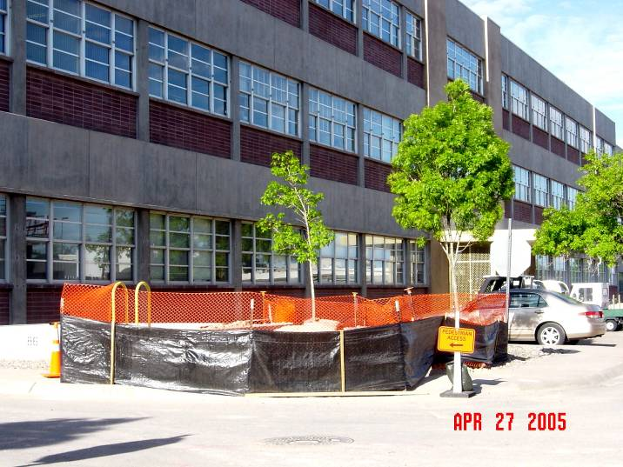
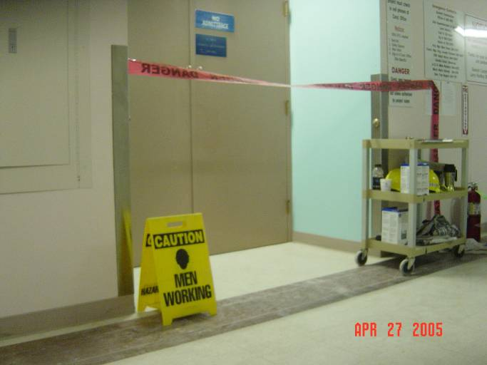
Identificación del Sitio de Trabajo
Señalamientos y Barricadas son requeridas para trabajos en los proyectos
de construcción y servicios para prevenir al personal y visitantes de riesgos
específicos, y comunicar la información pertinente al personal ajeno a la
construcción en los alrededores del sitio.
La Contratista Principal es responsable de controlar el sitio/área de trabajo.
Reporte violaciones a requerimientos en los señalamientos al Gerente de
Proyectos de SNL ó al Observador de Construcción, como sea apropiado.

Slide 17
Notificación de ES&H en Eventos y Lesiones
En el caso de un evento que pueda tener un impacto adverso a los trabajadores, al público, al medio ambiente, a la propiedad ó que pueda resultar en una alteración no planeada de las operaciones normales, entonces debe ser reportado – Cuando estes en duda, reportalo!
Los trabajadores con lesiónes o enfermedades que no atenten contra su vida y que requieran atención médica deberán ser transportados a la Instalación médica indicada por la Contratista.
Notificar al Gerente del Proyecto de SNL, SDR ó SCO para reportar el evento ó lesión tan pronto como sea posible.

Slide 18
Atención Médica y Protección para la Salud
Acciones de Emergencia
Para lesiones o heridas que atenten contra la vida, llamar:
  De un teléfono de SNL lláme al 911, ó
  (505) 844-0911 de un teléfono externo ó de un teléfono celular.
Notificación de Accidentes, Lesiones ó Enfermedades:
Notifique al SDR ó SCO tan pronto como le sea posible, y remita la forma SF 2050P, al SDR dentro de 3 días.

Slide 19
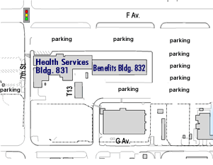
Atención Médica y Protección para la Salud
Descarga Eléctrica
Todos los trabajadores que reciban una descarga eléctrica durante horas normales de trabajo deberán ser acompañados a la Instalación Médica de SNL para atención inmediata.

Slide 20
Atención Médica y Protección para la Salud
Programa de Higiene Industrial
Los Contratistas deberán cumplir como mínimo (más protector) lo siguiente:
  Edición actual de ACGIH Límites de Valores Máximos (TLVs)
  OSHA Límites de Exposición Permisible (PELs)
El cumplimiento será demostrado atraves de los resultados y documentación del monitoreo.
Gases, Vapores, Humos, Polvos, y Niebla
  Controles de evaluación para asegurar niveles de protección adecuada al trabajador
  Operaciones de soldadura y corte (WCB) requieren un Permiso de Control WCB aprovado
Riesgos Físicos
  Ruido, radiación no-ionizada y cansancio termál: Debe cumplir con ACGIH TLVs
  Lásers: Deben Cumplir con ANSI Z136.1 y ANSI Z88.2

Slide 21
Atención Médica y Protección para la Salud
Supervision y Monitoreo de Cumplimiento de SNL
  SNL tiene la autoridad de realizar investigaciones razonables durante la supervision
  Incluye pero no se limita a: muestreo ambiental (área) y proveer dispositivos/equipo de muestreo personal para medir/monitorear la exposición
  Los resultados de monitoreo deberán ser proveídos a la contratista
Prevención de Abuso de Sustancias y Exámenes
Uso de drogas (incluyendo mal uso de medicina con prescripción) ó alcohol son motivo de suspensión y pudiera incluir la terminación del Contrato con la Contratista.

Slide 22
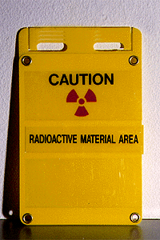
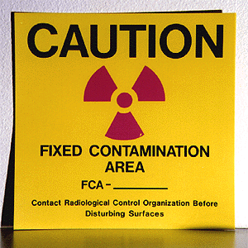
Atención Médica y Protección para la Salud
Seguridad Radiológica (RAD)
Una evaluación del lugar de trabajo (JSHE) es requerida para todo trabajo en áreas que tengan señalamientos radiológicos. JSHE identificará controles requeridos para el área (eje. Entrenamiento, liberación de material).
La Contratista deberá tener autorización de Sandia antes de comenzar un trabajo en un área RAD.
Algunas actividades de trabajo podrán requerir participación en el programa de monitoreo interno y externo de SNL.

Slide 23
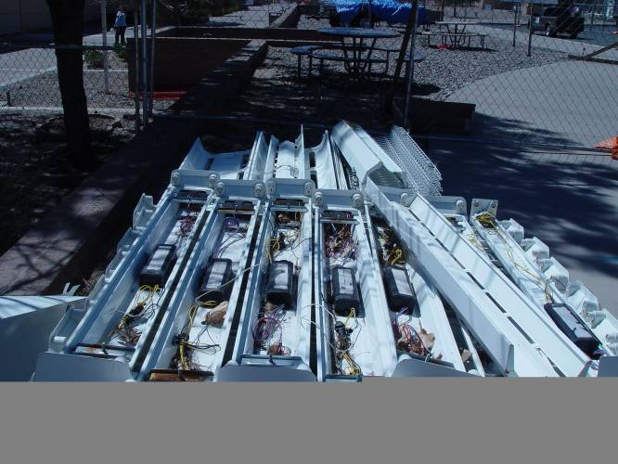
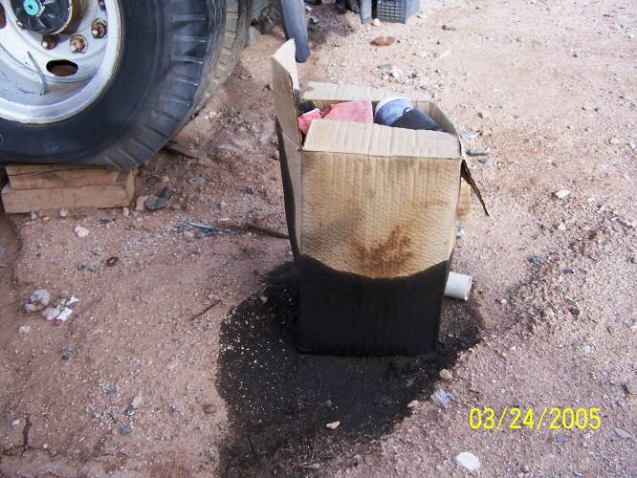
Manejo y Disposición de Desechos
Los desechos deberán ser manejados de acuerdo al CSSP aceptado por la Contratista Principal.
Estos son algunos ejémplos de desechos que requieren disposición especial.

Slide 24
Requerimientos para Permisos de ES&H
Permisos son requeridos para las siguientes actividades:
Excavaciones
Penetraciones
Trabajo con Calor (eje. soldar, cortar, quemar)
  Para soldar ó cortar (WCB) es requerido obtener un Permiso de Control antes de obtener un Permiso de Trabajo con Calor para Soldar, Cortar ó realizar operaciones termales.
Daños de Protección contra Incendio
Control de Polvos Fugitivos por alteración de superficies, limpiar a presión con arena y alguna otra preparación de la superficie, ó demolición
Ingresar a un Espacio Confinado con Permiso Requerido
Trabajo Eléctrico Energizado

Slide 25
Permisos de Excavación
Obtener un Permiso de Excavación antes de iniciar las siguientes actividades:
  Excavar, cortar con sierras, taladrar, extracción de corazones ó abrir zanjas en la tierra a una profundidad mayor de 12 pulgadas.
  Excavación de suelo debajo de banquetas, planchas de concreto (incluyendo dentro de los edificios), ó asfalto a una profundidad mayor de 2 pulgadas.
  Rastrillar, raspar, ó escarbar en cualquier área que no haya sido previamente molestada o que paresca no haberlo estado, como áreas cubiertas por vegetación nativa y raspar ó mejorar calles y caminos.

Slide 26
Permisos de Excavación (continuación)
El área que será excavada deberá ser presentada en Planos (Dibujos), y marcada en el campo con pintura blanca. Remitir la requisición del permiso al Observador de la Construcción no más de 14 días y no menos de 6 días antes de comenzar una excavación.
El proceso del Permiso de Excavación involucra revisión ambiental, cultural, y ecológica del sitio para determinar si ocurrira un impacto ambiental al sitio dadas las actividades relacionadas con el desempeño del trabajo.
El permiso es para un trabajo específico. Las actividades son restringidas a las identificadas en el permiso.

Slide 27
Permisos de Penetración
Obtener un permiso de penetración es requerido antes de iniciar las siguientes actividades:
  Penetración en planchas de concreto, pisos, cielos, techos, ó paredes a una profundidad mayor de 2 pulgadas (50mm). (No incluye concreto pre-colado).
  Penetración a un banco de instalaciones de concreto bajo tierra. Todas las penetraciones a bancos de instalaciones deberán ser revizadas por FMOC por riesgos de alto voltaje.
  Si riesgos por alto voltaje son identificados en el permiso de penetración, El Supervisor que autorize la penetración del banco de instalaciones deberá asegurar que 1) un procedimiento para el trabajo específico (cada banco de instalaciones es considerado un trabajo) séa escrito y remitido al FMOC para revision y aprovación, y 2) El supervisor que autorize la penetración del banco de instalaciones deberá atender y asegurar asistencia de el Penetrador a la junta previa al trabajo con FMOC. El procedimiento para el trabajo específico deberá ser revizado en la junta.

Slide 28
Permisos de Penetración (continuación)
  Penetraciones donde una investigación del sitio no pueda identificar posibles riesgos escondidos.
El área que será penetrada deberá ser presentada en Planos (Dibujos). Remitir la requisición del permiso al Observador de la Construcción no más de 14 días y no menos de 6 días antes de comenzar una penetración.
El permiso es para un trabajo específico. Las actividades son restringidas a las identificadas en el permiso de penetración.

Slide 29
Permisos de Trabajos con Calor
Antes de cortar, soldar, quemar con flama abierta, ó el uso de brea y solventes para el techo, deberá obtener un Permiso de Trabajos con Calor por el departamento de Ingeniería de Protección contra incendios de SNL. El permiso deberá ser desplegado en un área común en el área de trabajo.
  Para soldar, cortar ó realizar operaciones termales, obtener un Permiso de Control para Soldar, Cortar, antes de obtener un Permiso de Calor.
El trabajador responsable por el trabajo con calor y el trabajador que hace la función de cuidar el trabajo con calor deberán:
  Ver los videos de entrenamiento anualmente.
  Deberán ser entrenados y certificados en el uso de extintores portátiles anualmente.
Nota: Requerimientos adicionales pueden ser encontrados en la Especificación 01065, 3.04 E: Hot Work Permits.

Slide 30
Daños a Sistemas de Protección contra Incendios
Para cualquier actividad de trabajo que impacte la operación o funcionamiento de los sistemas de protección contra incendio, hacer lo siguiente:
  Obtener un Permiso de Daños de Protección contra Incendio (FPIP por sus siglas en inglés) si el trabajo va a generar calor, humo, vapores, ó polvos cuando esten modificando ó alterando un sistema de protección contra incendios.
  Ponga el sistema de alarma del edificio en “NO ACTION” para que la señal de alarma contra incendios no transmita a las estaciones del equipo de respuesta de emergencias.
  Desactive los dispositivos de alarma contra incendios y la zona para prevenir activación accidental mientras realiza el trabajo ó permite la modificación de la alarma del sistema contra incendios.

Slide 31
Inspecciones a Grúas Mobiles
Notificar al Observador de Construcción de Sandia (Inspector) requiere notificación de 48-horas de anticipación para grúas móbiles antes de arrivar y ordenar una inspección a la grúa.
La inspección de grúa debe incluír:
  Verificación de entrenamiento/licencia del operador de la grúa
  Gráficas de Carga
  Reportes de Inspección
  Inspección física de cuerdas, cables, bastidor, las vigas voladizas extendidas y en tierra firme, y la pluma
  Revisar la Documentación de la posición de la grúa y el Plan de levantamiento

Slide 32
Plan de Levantamiento Documentado
Plan de Levantamiento Documentado es requerido y la documentación será mantenida en el sitio durante la operación del levantamiento cuando este sea:
  Mayor que el 75% de las gráficas de carga de la compañía de manufactura
  Involucre diseños de campo y puntos de levantamiento instalados cuando los puntos de levantamiento de manufactura no puedan ser utilizados.

Slide 33
Plan Crítico de Levantamiento
Un Plan Crítico de Levantamiento es requerido si una coalición, volcadura ó soltar la carga pueden resultar en lo siguiente:
  Riesgo inaceptable de una lesión personal ó un impacto de salud significativamente adverso.
  Descarga significativa de materiales radioactivos ó peligrosos asi como otras condiciones indeseables.
  El artículo de carga es único y si se daña es irremplazable ó inreparable y es vital.
  El costo de remplazo ó reparar el artículo de carga ó la tardanza en operaciones pudiera tener un impacto negativo.
  Si la carga requiere un cuidado y manejo excepcional por su tamaño, peso, tolerancia cerrada en la instalación, alta susceptibilidad al daño, multiples piezas de equipo de levantamiento ú otros factores.
El Plan Crítico de Levantamiento debe ser aceptado por el Gerente del Proyecto FMOC y una copia debe estar en el sitio durante la operación de levantamiento.

Slide 34
Espacio Confinado
Espacio Confinado es definido por OSHA como un espacio que:
  Es lo suficientemente grande para que un empleado pueda entrar y trabajar.
  Tiene entradas y salidas limitadas y restringidas (Tales como tanques, contenedores y alcantarillas)
  No está diseñado para ser ocupado continuamente
Espacio Confinado con Permiso Requerido es un espacio que contiene todo lo anterior y alguna de las siguientes características:
  Tiene una atmósfera peligrosa
  Contiene un material que puede atrapar o asfixiar al trabajador
  El interior pudiera atrapar o asfixiar a los trabajadores
  Contiene cualquier otro serio peligro de salud o seguridad
Notifique al Comandante de Incidentes (844-4189) antes de entrar para identificar su ubicación y confirmar que el personal de rescate se encuentra disponible.
Nota: Registros Eléctricos y de Vapor son ejémplos de espacios confinados con permiso requerido.

Slide 35
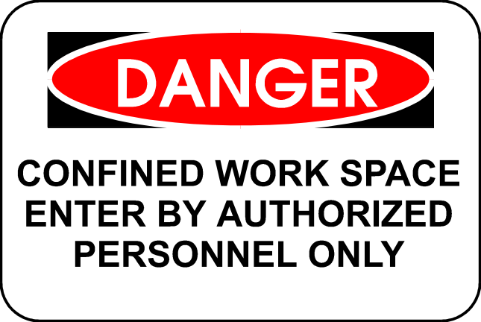
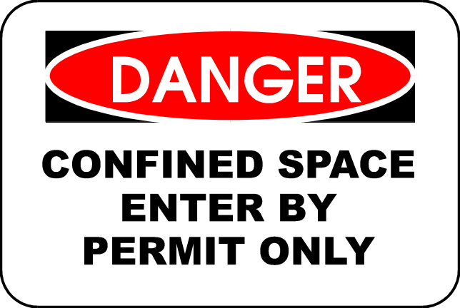
Espacio Confinado
Estos son dos ejemplos de los señalamientos de espacios confinados.
La ausencia de un señalamiento no significa que el área no sea un espacio confinado.
Contacte a su Observador de la Construcción de SNL si necesita asistencia en determinar si un espacio cumple con la definición de espacio confinado.

Slide 36
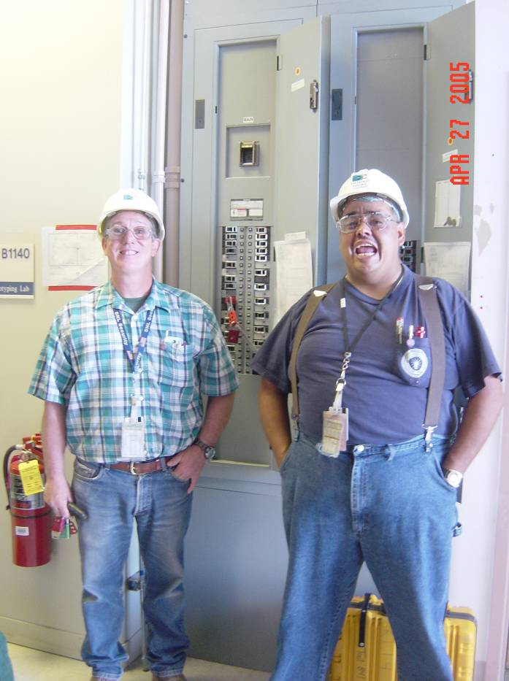
Prácticas Seguras de Trabajo Eléctrico
El CSSP de la Contratista Principal deberá identificar lo siguiente:
  Requerimientos de Energizar y Desenergizar
  Protección contra Arco Eléctrico
  Protección contra Descargas
  Protección con GFCI
  Solicitud de interrupción eléctrica
  Requerimientos para trabajo Energizado

Slide 37
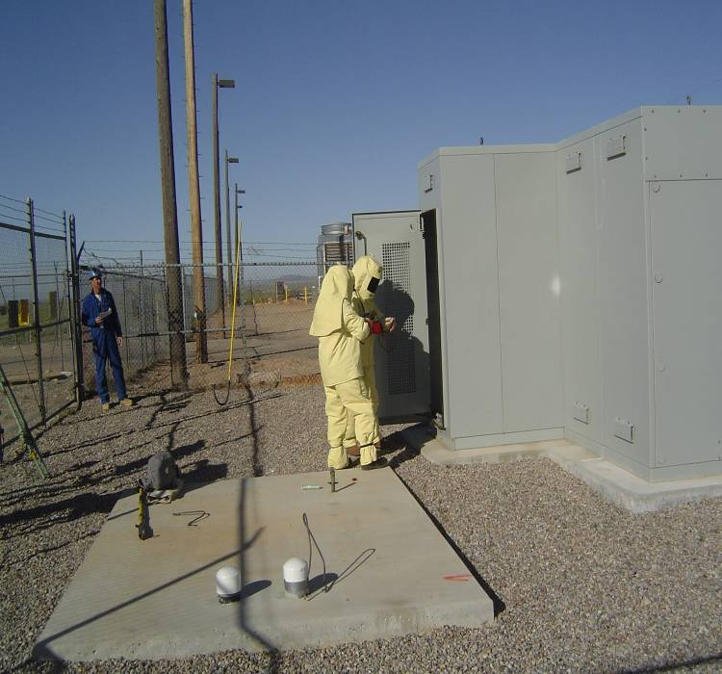
Permisos para Trabajo Eléctrico Energizado
Trabajo Eléctrico Energizado es trabajo realizado en partes eléctricas vivas que no son puestas en condiciones de trabajo seguras (des-energizadas).
Antes de realizar un trabajo energizado el contratista primero debe obtener autorización por escrito de el Gerente del Proyecto de SNL.
Si la autorización es otorgada la Contratista deberá llenar un Permiso para Trabajo Eléctrico Energizado que cumpla todos los requerimientos identificados en NFPA 70E.

Slide 38
Trabajo de Construcción con Acero
Trabajo de construcción con acero es cualquier actividad que ocurra durante la construcción, alteración, y/ó reparación sencilla de edificios de una sola planta ó edificios de plantas multiples, puentes, y otras estructuras.
Cualquier empleado que se encuentre relacionado con actividades de construcción de acero y se encuentre caminando en una superficie con un lado no-protegido ó en la orilla a una altura superior a los 6 piés por encima del nivel inferior deberá estar protegido contra riesgos de caídas.

Slide 39
Nuestras Preguntas de ES&H
Que entrenamiento es requerido por los trabajadores de la Contratista Principal, Subcontratistas, y Proveedores antes de obtener un gafete de SNL?
Quién debe ser notificado antes de entrar a un espacio confinado?
Quién debe ser notificado en un evento que impacte adversamente a los trabajadores, el público, el medio ambiente ó la propiedad?
Quién autoriza el trabajo eléctrico energizado?
Es requerido un permiso de excavación para escarbar suelo que no haya sido previamente molestado?
Es requerido un permiso de penetración para quebrar pequeñas secciones a un banco de instalaciones de concreto bajo tierra?
Si un empleado contratista recibe una descarga eléctrica, que debes hacer?

Slide 40
Respuestas a Nuestras Preguntas de ES&H
OSHA 10-horas, Especificación 01065, y CSSP.
Llamár al Comandante de Incidentes de SNL (844-4189) antes de entrar.
Notificar al Gerente del Proyecto de SNL, SDR, ó SCO.
El Gerente del Proyecto de SNL y la Contratista.
Si - cualquier raspadura, ó escarbar en cualquier área que no haya sido previamente molestada requiere un permiso de excavación – obtengalo de su Observador de la Construcción.
Si - un Permiso de Penetración es requerido antes de realizar actividades que puedan impactar un banco de instalaciones de concreto bajo tierra.
Acompañar a la persona que reciva una descarga eléctrica a la Instalación Médica de SNL para atención inmediata (mapa en página 18).

Slide 41
Respuestas a Tus Preguntas de ES&H
Favor de comunicarse con el Gerente del Proyecto de SNL, SCR, SDR, SCO (Inspector), ó al Equipo de Apoyo al Medio Ambiente, Seguridad y Salud estan disponibles para responder preguntas relacionadas con los Requerimientos del Contrato de ES&H identificado en la Especificación 01065 de ES&H ú otros documentos contractuales.
Preguntas documentadas pueden ser remitidas atraves del proceso de Requerimientos de Información (RFI). Remitir los RFIs al Gerente de Proyectos de SNL.

